Slide 1
Underlag til møte i referansegruppen 16.11.2016
Prioritering av forbedringsforslag

Slide 2
Bruk av ikoner Forbedringsforslag 1
Bytte ut + med ikoner for observasjon og kontroll
Estimert omfang: Veldig liten jobb

Slide 3
Filtrering/visning av innhold i lister Forbedringsforslag 2
Valg gjort av bruker beholdes så lenge man er her, men tilbake til standard dersom man går ut av visningen
Estimert omfang: Middels jobb

Slide 4
Filtrering/visning av innhold i lister Forbedringsforslag 3
Valg gjort av bruker beholdes inntil man gjør en annen operasjon (bytte til observasjon/kontroll, plukkliste, søk, rapport)
Estimert omfang: Middels jobb

Slide 5
Vise noder og objekter samtidig Forbedringsforslag 4
Estimert omfang: Liten jobb
Gjøre det mulig å vise noder og objekter samtidig.

Slide 6
Synliggjøre at noe er lagt til plukklisten Forbedringsforslag 5
Ikon på objekter/noder som ikke er lagt til plukklisten
Ikon blir grått når objekt/node er lagt til plukklisten,
Kan klikke på ikonet for å fjerne objekt/node fra plukklisten
Estimert omfang: Middels jobb
Ikon bli grått, kan ikke benyttes for å fjerne node/objekt fra plukkliste.
Ikon kan benyttes til å både legge til og fjerne node/objekt fra plukkliste.
Notes:
Merk: alle ikoner skal ha tooltip

Slide 7
Synliggjøre at noe er lagt til plukklisten Forbedringsforslag 6
2
3
Ikon på menylinjen blinker/pulser når det legges noe til plukklisten.
Estimert omfang: Middels/Liten jobb
Notes:
Merk: alle ikoner skal ha tooltip

Slide 8
Spørsmål ved flytting Forbedringsforslag 7
Bruker får spørsmål «Vil du flytte X til Y» ved flytting
Estimert omfang: Liten jobb
Spørsmål om flytting vil komme etter at destinasjon for flyttingen er valgt.

Slide 9
Start-sted for flyttedialog Forbedringsforslag 8
Start-sted for flyttedialog:
Nodens/objektets parent ved flytting av én node eller objekt
Laveste (nærmeste) felles node ved flytting av flere noder eller objekter
Estimert omfang: Middels jobb

Slide 10
Lengde og bredde på noder Forbedringsforslag 9
Areal fra og til erstattes med mulighet for å registrere lengde og bredde. Areal beregnes dersom disse er oppgitt, ellers kan areal oppgis
Estimert omfang: Liten jobb

Slide 11
«Huske hvor man har vært» Forbedringsforslag 9
Systemet husker hvilken node som var valgt før kontekstbytte, når man klikker på «Magasin» i toppmeny, vises noden man var inne på før man byttet kontekst
Estimert omfang: Liten jobb

Slide 12
Synliggjøre i lister når noe nytt er lagt til Forbedringsforslag 10
Innlegging av nye noder, observasjoner og kontroller vises ved at ny rad utheves eller blinker/pulser i listene
Estimert omfang:
Middels jobb

Slide 13
Sortering av kontroll- og observasjonstyper Forbedringsforslag 11
Kontroll- og observasjonstyper sorteres overalt ihht denne rekkefølgen:
Temperatur, Relativ luftfuktighet, Lysforhold, Renhold, Inertluft, Gass, Sprit, Mugg, Skadedyr, Skallsikring, Tyverisikring, Brannsikring, Vannskaderisiko
Gjelder ved registrering og visning av observasjon og kontroll, og for egenskaper på en node.
Estimert omfang:
Middels/Stor jobb

Slide 14
Varsel ved endring av dato på kontroll Forbedringsforslag 12
Dersom "Utført dato" endres ved registrering av kontroll skal følgende melding gis til bruker:
«Merk at viste miljøkrav ikke nødvendigvis var gjeldende på tidspunkt for utført kontroll.»
Estimert omfang:
Liten jobb

Slide 15
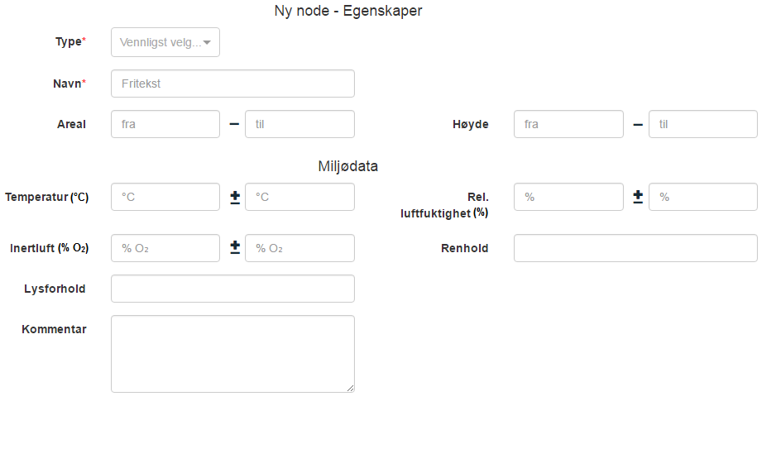
Egenskaper – GUI forbedringer Forbedringsforslag 13A
Estimert omfang:
Liten jobb

Slide 16
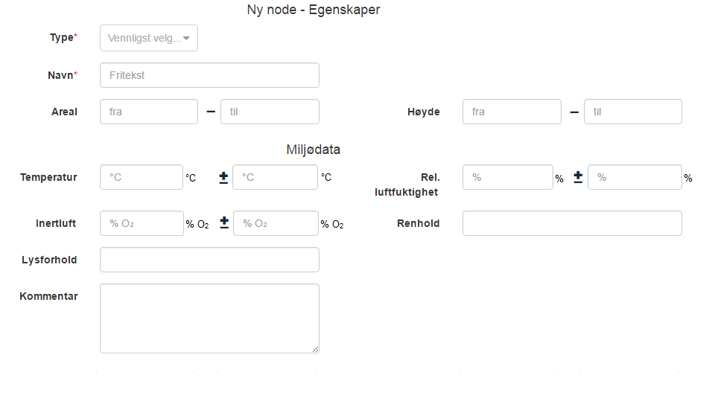
Egenskaper – GUI forbedringer Forbedringsforslag 13B
Estimert omfang:
Middels jobb

